Slide 1
Søknadskurs
Pål Fidjestøl

Slide 2
Sparebankstiftinga Sogn og Fjordane
Langsiktig og stabilt eigarskap i
Sparebanken Sogn og Fjordane
Vidareføre sparebanktradisjonanen
Forsvarleg kapitalforvaltning
Plassere midlane føremålsteneleg og på trygg måte
(trygd, risikospreiing, likviditet og avkasting)
Gåver til allmennyttige føremål
Anna verksemd
som kan sameinast med dei tre første og Finansforetakslova
1
2
3
4
Notes:
Sparebankstiftinga vil vere ein viktig kapitalkilde for banken i tilfelle dårlege tider. Det er difor viktig at stifitinga har kapitalreservar til å vere med å vedlikehalde sin eigarandel. Difor er langsiktig og stabilt eigarskap og forsvarleg kapitalforvaltning dei viktigaste oppgåvene for stiftinga. Med dette på plass vil det vere grunnlaget for utbyttebetaling til stifitngane, og dermed styrke deira evne til å dele ut gåver til almennyttige formål.
Eg vil til slutt seie litt om korleis vi ligg an på desse områda etter eitt års drift.

Slide 3
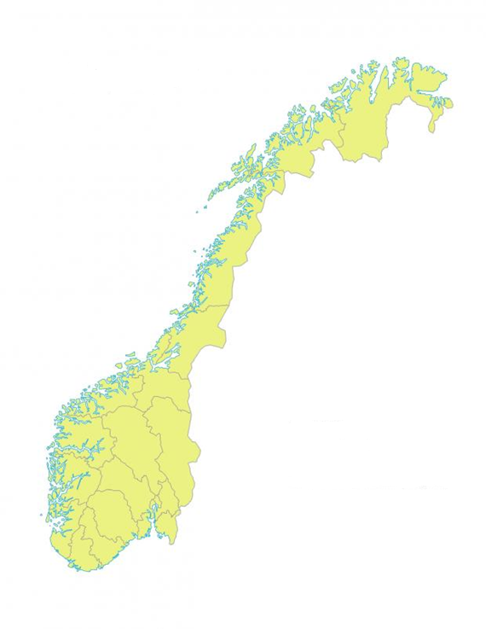


























Kvar går overskotet?
Sparebankstiftingar:
Regionen der kapitalen er bygd opp
Full oversikt: Sparebankforeningen.no

Slide 4

Mål med kurset
Notes:
Målet med kurset er 3-delt: «egoistisk» for stiftinga, altruistisk for laga – meir pengar, og bygge søknadskompetanse

Slide 5



Generelt om søknadar
«Selg inn» dykk sjølve
Elefanthud
Enormt utval
NEI…?!
Dårleg tiltak?
Dårleg søknad?
Dårleg timing?
Notes:
1 Mange andre å søkje. 2: Elefanthud. 3: selg inn deg sjølv
«Avslag vert ikkje grunngjeve» = kapasitetsomsyn. Men ring og spør! Mykje info i eit avslag – vi har 3 «hovudgrunnar»
Men dårleg tiltak – prøv nokon andre i «godtebutikken»; «dårleg søknad» – forbetre søkaden. Dårleg timing? Prøv igjen når timing er betre.

Slide 6
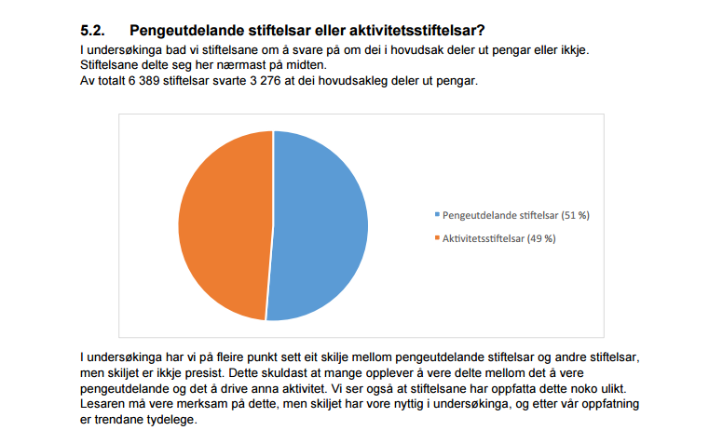

Slide 7



Det vi ser etter (føresett at vi syns tiltaket er bra):
Kva er prosjekt?
Kva er «påbegynt»?
Søkje fleire?
Notes:
Finansiering – er tiltaket tilstrekkeleg finansiert? Og enda betre, har gåva utløysande kraft (kan vi få ei krone til å bli til to - eller fleire)?
Har søkjar kompetanse til å gjennomføre tiltaket? (Enda betre: dokumenterbart, i form av erfaring?)
Har tiltaket ein «champion»? Ein person, instans, ei eining som brenn for formålet, har eigeninteresse, eigen «motorkraft» (og oppfyller dei to første)?

Slide 8
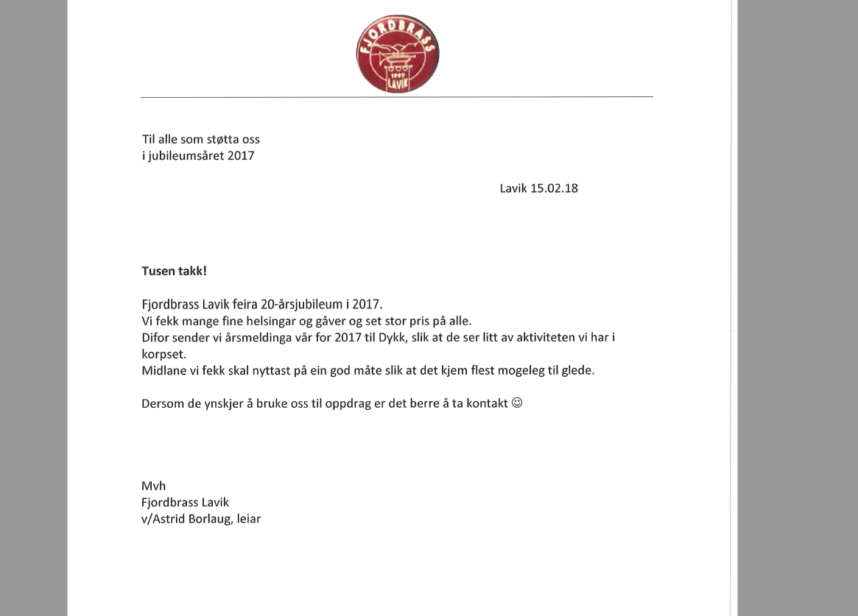

Slide 9
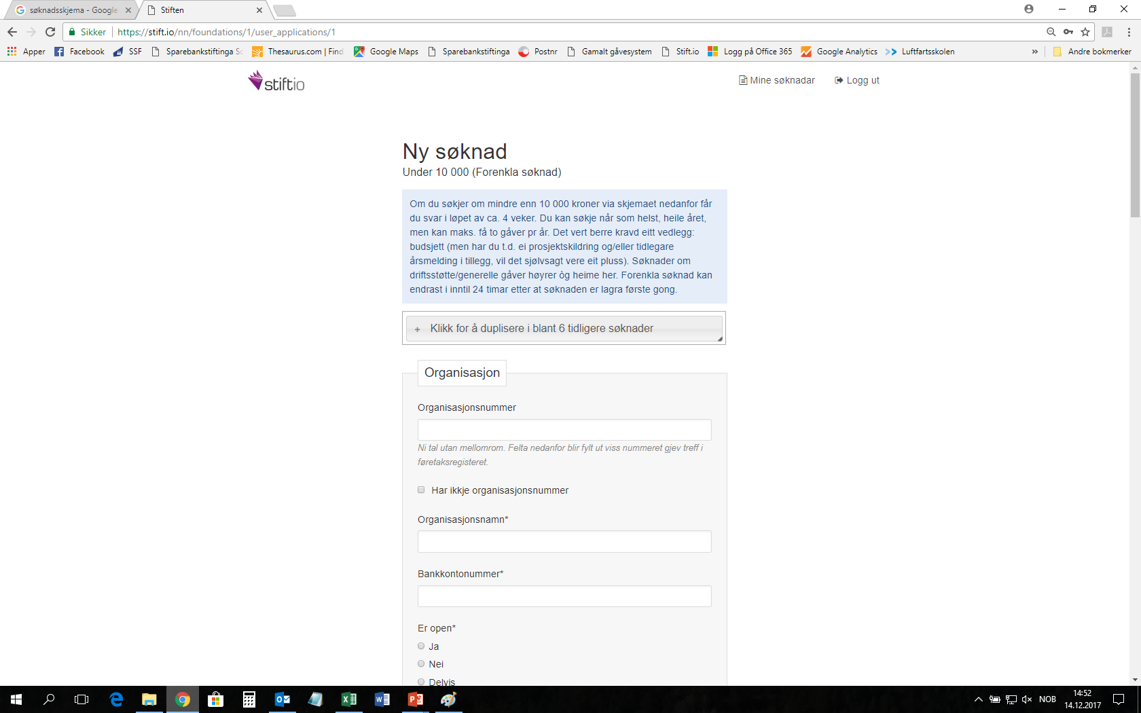



Formelen…
Søknadsskjema
Budsjett
( )
Prosjektskildring

Slide 10
Søknaden
Søknadsskjemaet
Ligg som oftast på nettsida til dei ulike ordningane; evt. beskriv dei alternativ framgangsmåte der.
Prøv å fylle ut alle felt, sjølv om dei ikkje er obligatoriske. Mangelfulle eller «lettvinte» søknadar blir ofte fort luka ut.
Hald det kort! Forklar prosjektet – ikkje argumenter for det her.
Styr unna forkortingar, og ikkje anta at mottakaren kjenner din organisasjon
Vær direkte. Gå rett på sak i heile søknaden.
Ha budsjett og prosjektskildring klar (viss det er online skjema).

Slide 11
Søknaden
Prosjektskildringa
Lag ei prosjektskildring, sjølv om det ikkje er kravd.
Tips til disposisjon: hald på rekkefølgja frå søknadsskjemaet
Evt. tommelfingerregel: 1) Kven er du? 2) Kva vil du ha pengar til? 3) Kor mykje? 4) Totalbudsjettet? Til slutt: utfyllande info om tiltaket!
Andre viktige ting å ha med:
  Hovudmålgruppa
  kva ønskjer ein å oppnå?
  kor mange brukarar vil nyte godt av tiltaket (iht potensialet!)
  kvifor dette er eit viktig tilbod
  …og klarer du å få dykkar sprudlande entusiasme for tiltaket ned på papiret??

Slide 12
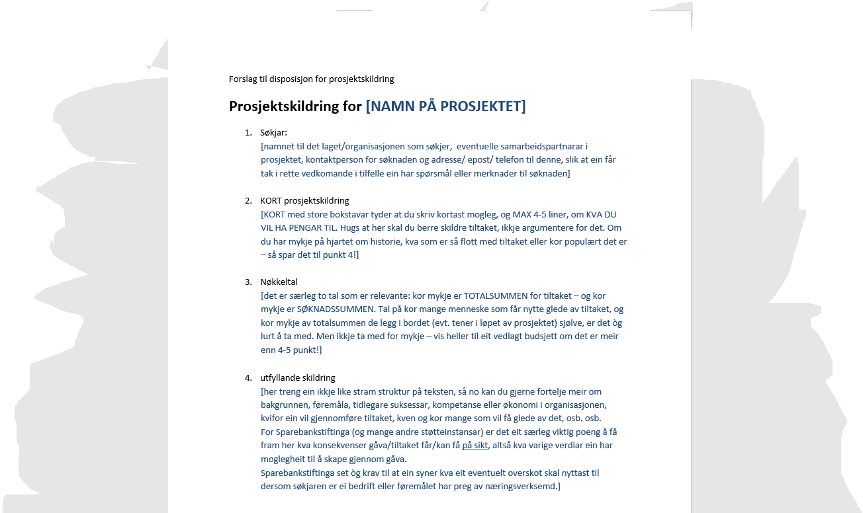
Mal/disposisjon for prosjektskildring: http://www.sparebankstiftinga.no/sok-om-midlar/soknadstips/

Slide 13
Søknaden
Budsjett
Lag eit budsjett i eit vedlegg, sjølv om det berre er på to-tre liner; og sjølv om ein ber om å fylle ut dette på sjølve søknadsskjemaet
Budsjett skal ha både inntekts- og kostnadsside! (og aller helst heng dei saman…) Eit tilbod eller kostnadsoverslag er ikkje eit budsjett!
Budsjettet skal gjelde tiltaket du søkjer om
Budsjettet syner om du er i stand til å gjennomføre det du har sagt
Ikkje overbudsjetter – erfarne folk ser søknaden din
Er forholdet mellom totalkostnad og søknadssum riktig?

Slide 14
Søknaden
Budsjett
Lag eit budsjett i eit vedlegg, sjølv om det berre er på to-tre liner; og sjølv om ein ber om å fylle ut dette på sjølve søknadsskjemaet
Budsjett skal ha både inntekts- og kostnadsside! (og aller helst heng dei saman…) Eit tilbod eller kostnadsoverslag er ikkje eit budsjett!
Budsjettet skal gjelde tiltaket du søkjer om
Budsjettet syner om du er i stand til å gjennomføre det du har sagt
Ikkje overbudsjetter – erfarne folk ser søknaden din
Er forholdet mellom totalkostnad og søknadssum riktig?
Budsjetter inn dugnadsinnsatsen! (både inntekt og kostnad)
Finansieringsplanen og «den magiske parentesen»
Vis kladden til nokon!

Slide 15
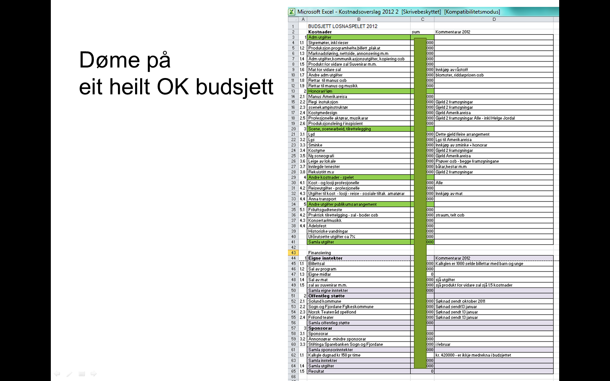
Døme på eit heilt OK budsjett
Mal/disposisjon for budsjett:
http://www.sparebankstiftinga.no/sok-om-midlar/soknadstips/

Slide 16
Søknaden
Dill
«Krydderet» har ein hovudfunksjon: Styrkje inntrykket av gjennomføringsevna til søkjaren.
Ikkje krydre for mykje, og sørg for at krydderet passar!
Døme på dill: Årsmeldingar, rekneskap, presseklipp, utskrift av nettstader kor prosjektet (eller fjorårets) vert omtalt, bilete, arkitekt-teikningar osb.

Slide 17
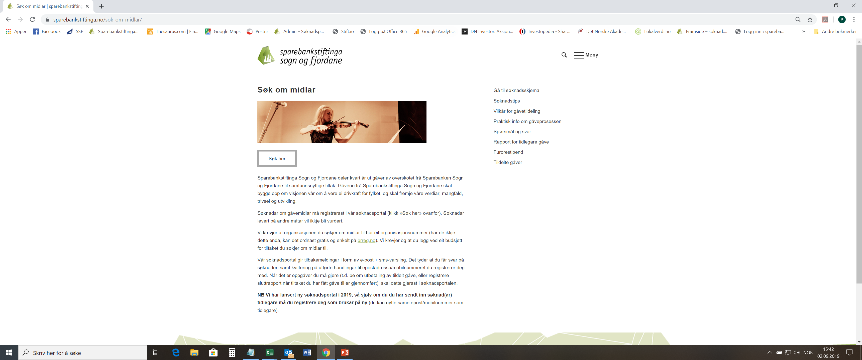
Praktisk info: Sparebankstiftinga sine fristar
1. mars og 1. september: ordinær søknad
Fortløpande: «forenkla søknad»
15. april: Lagseigde kulturhus
15. juni: Furorestipend
Hausten: DRIV-prisen (m/SFE)

Slide 18
Sparebankstiftinga sine disponeringar
Dei blå boksane først: Passe på banken, og stille opp ved behov
Vi skal vere ubyråkratisk, tett på og «første stopp»
Lag og organisasjonar er «grunnfjellet» for gåvetildelingane
Barn og unge er prioritert målgruppe
Integrering, miljø og (overordna) næringssatsing er prioriterte føremål
Langtidsprognosene er lyse – næringssatsing (jobbskaping) får brorparten av auken
Langsiktig og stabilt eigarskap i
Sparebanken Sogn og Fjordane
Vidareføre sparebanktradisjonanen
Forsvarleg kapitalforvaltning
Plassere midlane føremålsteneleg og på trygg måte
(trygd, risikospreiing, likviditet og avkasting)
Gåver til allmennyttige føremål
Anna verksemd
som kan sameinast med dei tre første og Finansforetakslova
1
2
3
4

Slide 19
Pål Fidjestøl
pf@sparebankstiftinga.no
m. 91158009

